Slide 1
Чинадіївський дошкільний навчальний заклад (дитячий будинок) інтернатного типу Закарпатської обласної ради
ПОРТФОЛІО
Вчителя – логопеда - дефектолога
СЕКЕРЕШ НАТАЛІЇ МИХАЙЛІВНИ
2020 р.

Slide 2
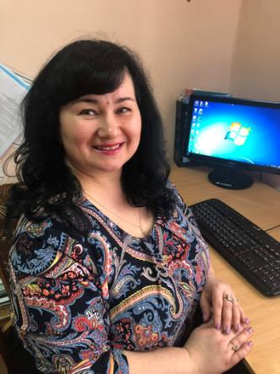
Секереш Наталія
Михайлівна
22.05.1976 р. н.
З 2006 р. працюю в Чинадіївському дитячому будинку.
Загальний стаж педагогічної діяльності – 20 р. 4м.
Стаж на посаді вчителя - логопеда – 13 р.5м.

Slide 3


Slide 4
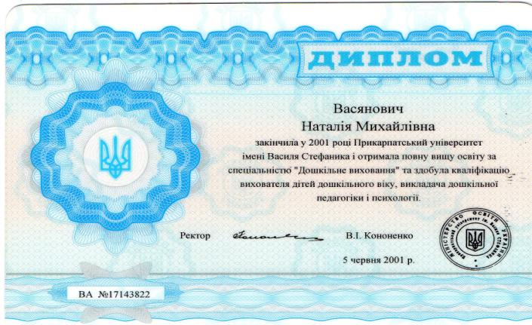
У 2001 році закінчила Прикарпатський університет ім. В. Стефаника і отримала повну вищу освіту за спеціальністю “Дошкільне виховання ” та здобула кваліфікацію вихователя дітей дошкільного віку, викладача дошкільної педагогіки та психології

Slide 5
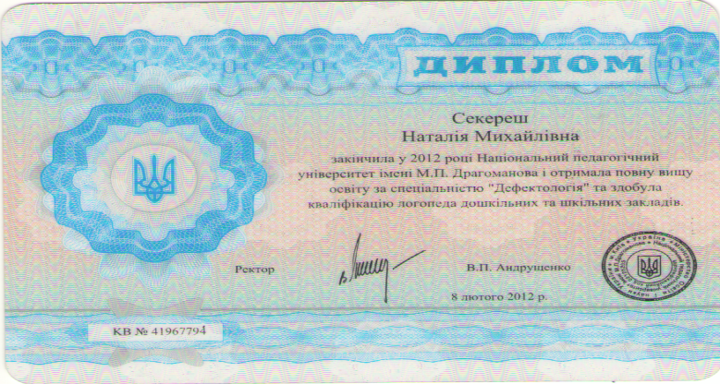
У 2012 році закінчила Київський Національний педагогічний університет ім. Драгоманова і отримала повну вищу освіту за спеціальністю “Дефектологія” та здобула кваліфікацію логопеда дошкільних та шкільний закладів

Slide 6
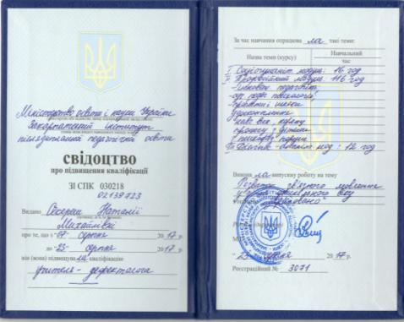
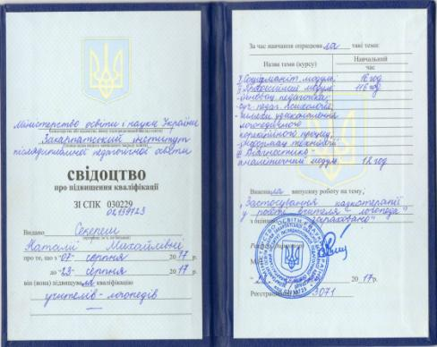
У 2017 році пройшла курси підвищення кваліфікації в Закарпатському інституті післядипломної педагогічної освіти

Slide 7
Проблемне питання:
Робота над виробленням у дітей правильної та чіткої вимови звуків у словах, сприяння розвитку їх фонематичного слуху та загальної культури мовлення.

Slide 8
ЖИТТЄВЕ КРЕДО:
« Допомагати, навчати та самовдосконалюватися.»
« Якщо можеш – допоможи,
якщо знаєш - навчи»

Slide 9
Основні напрямки корекційно – розвиваючої роботи з дітьми
Виховання звукової культури мови;
Лексична робота;
Формування граматичного ладу мовлення;
Робота над складовою структурою мови;
Навчання грамоти;
Розвиток зв'язного мовлення;
Виховання комунікативної компетентності;
Розвиток дрібної моторики рук;
Розвиток аналізаторів як каналів сприймання;
Розвиток розумової діяльності.

Slide 10
Поради логопеда
Основні правила мовлення
Перш, ніж почати говорити, подумай про те, що хочеш сказати.
Не спіши з відповіддю. Спочатку проговори відповідь про себе.
Перед початком розмови зроби вдих і відразу починай говорити на плавному видиху.
Виховуй уміння послідовно викладати свою думку.
Говори голосно, чітко, виразно, роблячи граматичні і логічні наголоси.
Під час мови дивись на того, з ким говориш.
Не бійся можливих невдач, пам'ятай ,що труднощі долаються поступово і наполегливо.
Щоб був бажаний успіх, необхідно систематично робити над своїм мовленням.

Slide 11
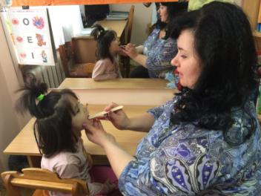
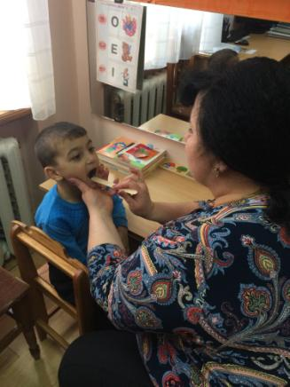
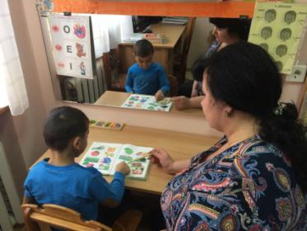
Робота з дітьми логопатами Обстеження.

Slide 12
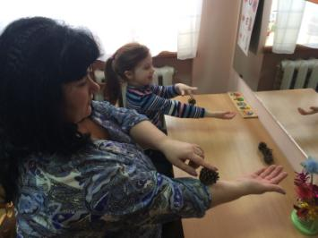
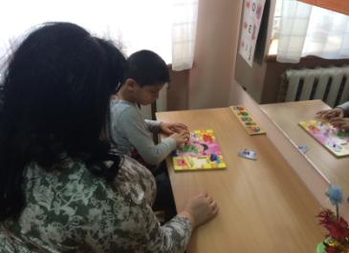
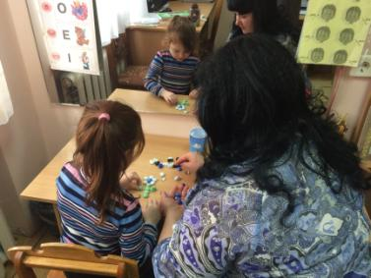
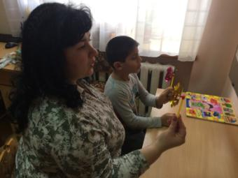
Індивідуальна робота з дітьми.

Slide 13
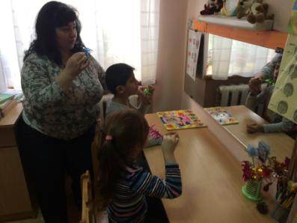
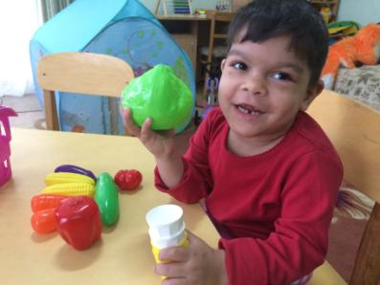
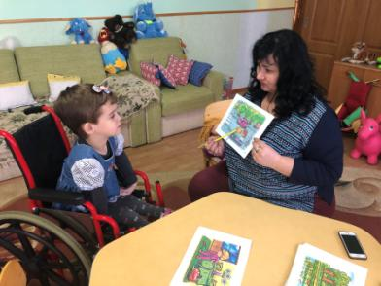
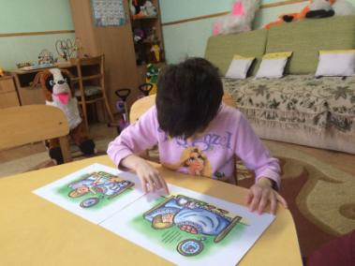

Slide 14
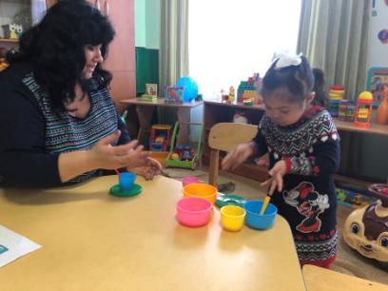
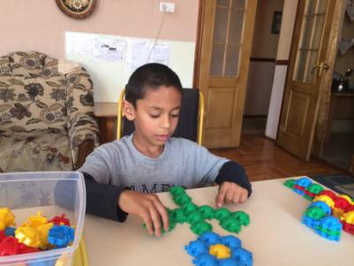
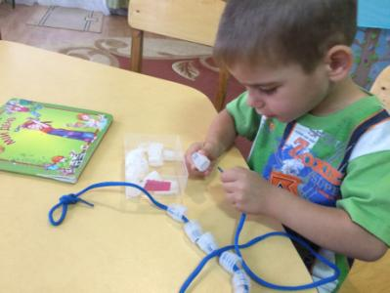
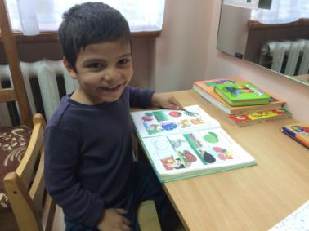

Slide 15
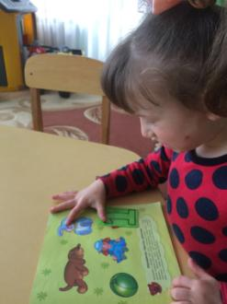
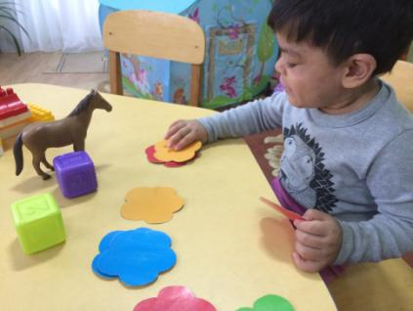
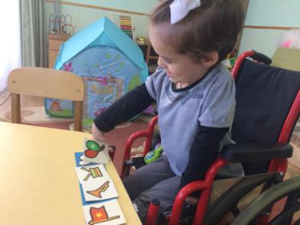
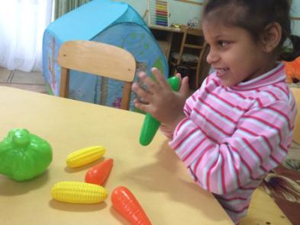

Slide 16
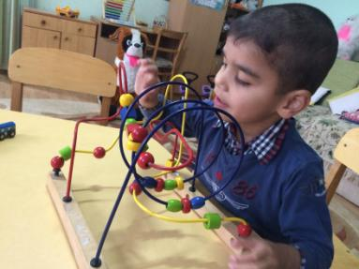
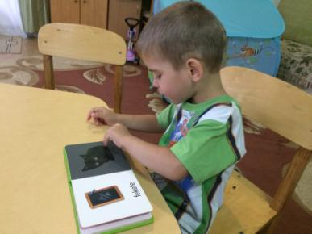
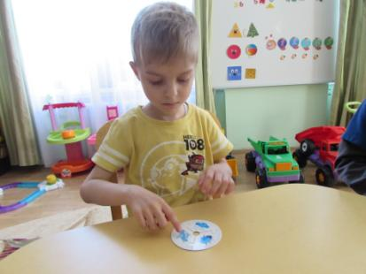
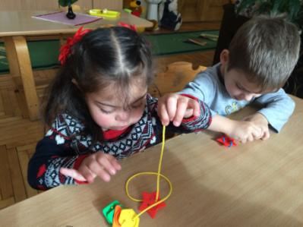

Slide 17
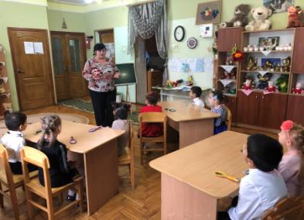
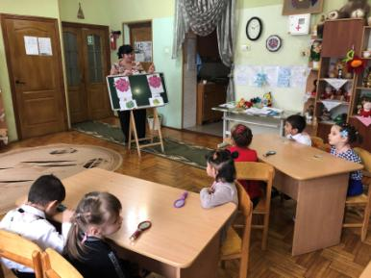
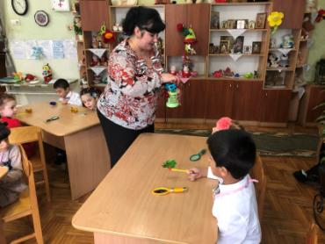
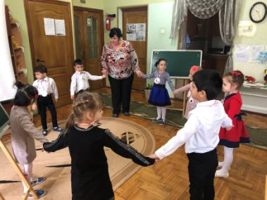
Групова робота з дітьми.

Slide 18
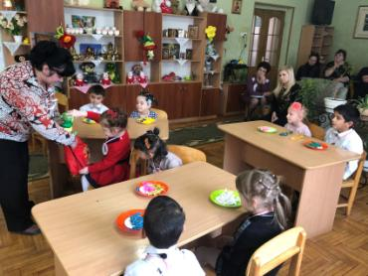
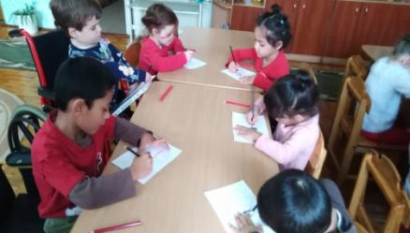
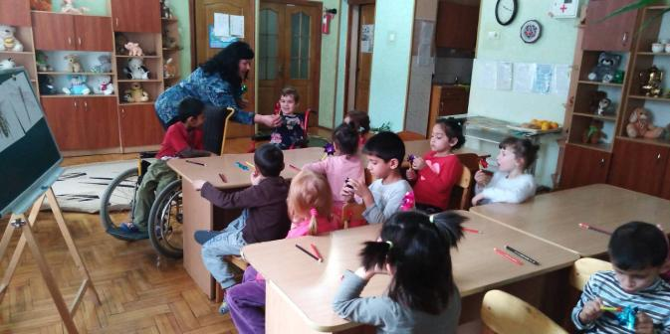

Slide 19
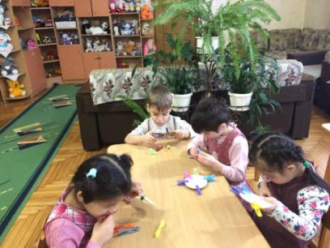
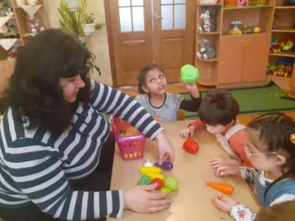
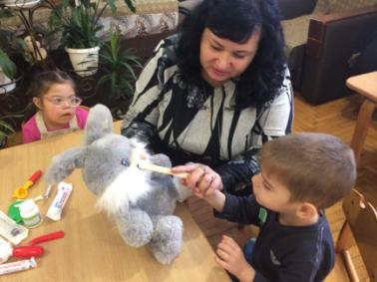
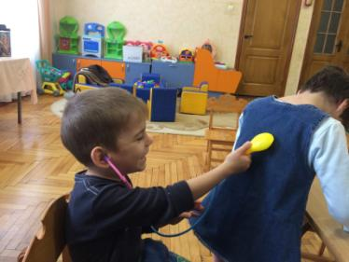

Slide 20
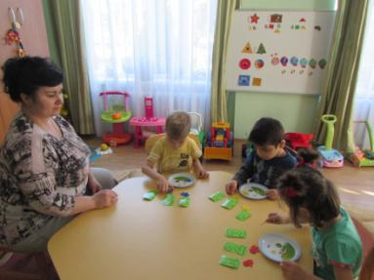
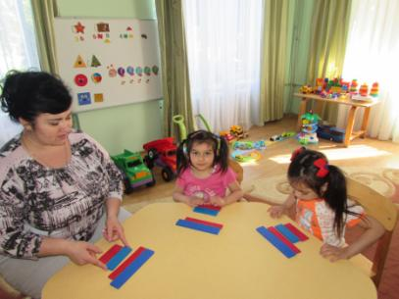
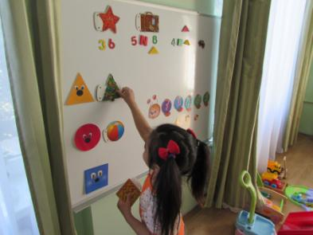
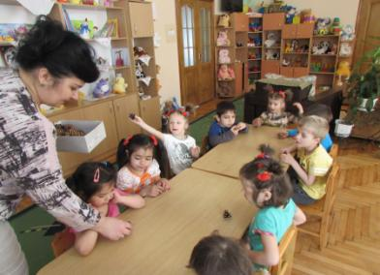

Slide 21
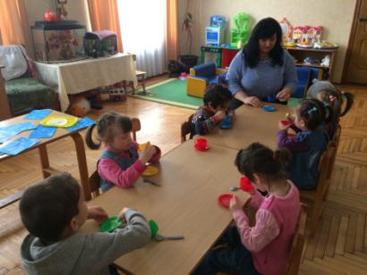
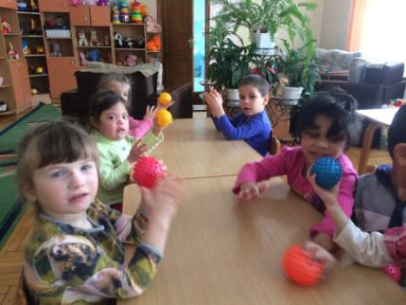
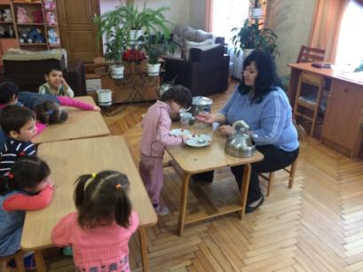
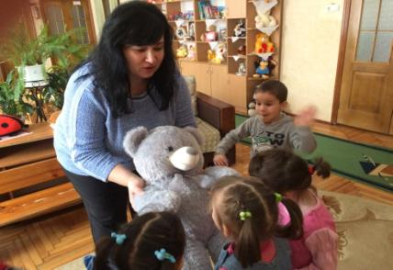

Slide 22
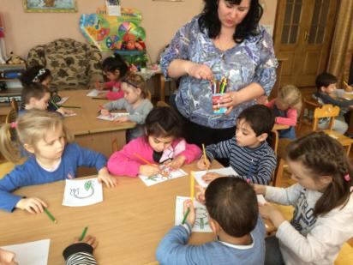
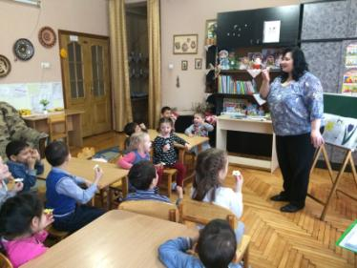
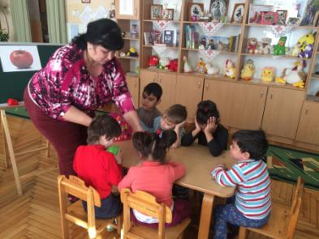


Slide 23




Співпраця з педагогами.

Slide 24





Slide 25




Участь у методичній роботі

Slide 26





Slide 27





Slide 28




Кабінет логопеда

Slide 29

ДЯКУЮ ЗА УВАГУ

